Slide 1
ДЕРЖАВНЕ АГЕНТСТВО РЕЗЕРВУ УКРАЇНИ
www.rezerv.gov.ua
ПУБЛІЧНИЙ ЗВІТ
ГОЛОВИ ДЕРЖАВНОГО АГЕНТСТВА РЕЗЕРВУ УКРАЇНИ
МОСІЙЧУКА
ВАДИМА АДАМОВИЧА
ЗА РЕЗУЛЬТАТАМИ РОБОТИ
2018 РОКУ
ПУБЛІЧНИЙ ЗВІТ
ГОЛОВИ ДЕРЖАВНОГО АГЕНТСТВА РЕЗЕРВУ України
Мосійчука Вадима АДАМОВИЧА
ЗА РЕЗУЛЬТАТАМИ РОБОТИ 2018 Року

Slide 2
Г Р О Ш О В І П О Т О К И
2016 – 2018рр.
Загальний фонд Державного бюджету
312 510 тис. грн.
З/П з нарахуваннями
241 186 тис. грн.
Комунальні послуги
24 976 тис. грн.
Інші поточні видатки
46 348 тис. грн.
АГЕНТСТВО
всього здійснено видатків
1 332 882 тис. грн., зокрема:
ПІДПРИЄМСТВА
всього здійснено видатків
1 317 926 тис. грн., зокрема:
ОРГАНІЗАЦІЇ
всього здійснено видатків
478 826 тис. грн., зокрема:
Д Е Р Ж Р Е З Е Р В
Виплати
працівникам
33 741
тис. грн.
Комунальні,
енергоносії
1 790
тис. грн.
Товари та
послуги
4 130
тис. грн.
Виплати
працівникам
309 878
тис. грн.
Паливо та
енергія
194 317
тис. грн.
Виплати
працівникам
213 411
тис. грн.
Комунальні,
енергоносії
55 096
тис. грн.
Примусово
стягнено
(судові
позови…)
47 812
тис. грн.
Поточні
витрати
461 677
тис. грн.
Капітальні
витрати
33 969
тис. грн.
Поточні
витрати
61 661
тис. грн.
Капітальні
витрати
60 042
тис. грн.
Зберігання
72 290
тис. грн.
Накопичення
1 146 630
тис. грн.
Податки та інші
нарахування
310 619 тис. грн.
Інші видатки
7 466 тис. грн.
Податки та інші
нарахування
88 616 тис. грн.
Податки та інші нарахування
16 965 тис. грн.
Судовий збір
9 524 тис. грн.
ВСЬОГО сплачено державі 425 724 тис. грн.

Slide 3
ПРІОРИТЕТИ 2018

Slide 4
ЛЮДСЬКИЙ КАПІТАЛ (HR)
Пройшли професійне навчання 7 та підвищили кваліфікацію 50 державних службовців
Перевірки щодо ЗУ «Про очищення влади» відносно 10 осіб та відповідно до ЗУ «Про запобігання корупції» відносно 3 осіб
Проведено 21 конкурс на зайняття посади державної служби
За результатами оцінювання КРІ 12 державних службовців отримали відмінну оцінку

Slide 5
ЗАКОНОДАВЧИЙ НАПРЯМ
Подано до ВРУ законопроект №7543 «Про стратегічні резерви»
Подано
15 позовних заяв
на суму понад
250 млн грн
Від претензійно-позовної роботи за 2018 рік на рахунок Держрезерву надійшло понад 380 млн грн
Участь
у 600 судових засідань
Розроблено та направлено на погодження 12 нормативно – правових актів

Slide 6
ДИРЕКТИВА 2009/119/ЕС
Проведено аналіз оцінки інженерно-технічних заходів по відновленню технічного стану резервуарного парку Держрезерву для формування МЗНН
Розроблено план дій введення в обіг екстрених резервів (подолання кризової ситуація на ринку нафти та нафтопродуктів)
Розроблено проект закону «Про мінімальні запаси нафти та нафтопродуктів»
Підготовлено нормативно-правовий документ «Модель формування і підтримки мінімальних запасів сирої нафти та нафтопродуктів в Україні»

Slide 7
ВНУТРІШНІЙ АУДИТ
У 2017 РОЦІ ПРОВЕДЕНО 7 ВНУТРІШНІХ АУДИТІВ
6
ПЛАНОВИХ
1 ПОЗАПЛАНОВИЙ
За результатами проведених внутрішніх аудитів для усунення порушень та покращення діяльності організацій та підприємств
підготовлено та надано 43 рекомендації.

Slide 8
ЗАКУПІВЛІ ТА РЕАЛІЗАЦІЯ
Оголошено 52 процедури закупівлі
Сформовано 27 лотів
з матеріальних цінностей, у т. ч. розброньованих матеріальних цінностей мобрезерву 13
Оголошено проведення 55 аукціонів з реалізації матеріальних цінностей державного і мобілізаційного резерву. Реалізовано 22 лоти:
15 лотів - матеріальні цінності державного резерву
на суму 112, 5 млн грн.
Загальна сума реалізації – 121 млн грн.
Укладено договори на закладення до державного резерву 12 номенклатурних позицій:
4 – нафтопродукти,
6 - товари продовольчої групи,
2 - товари промислової групи. Укладено договорів на суму понад 684 млн грн.

Slide 9
ЗАКЛАДКА МАТЕРІАЛЬНИХ ЦІННОСТЕЙ
Розроблено та затверджено
«Порядок розроблення номенклатури матеріальних цінностей державного резерву і норм їх накопичення, у тому числі незнижуваного запасу»

Slide 10
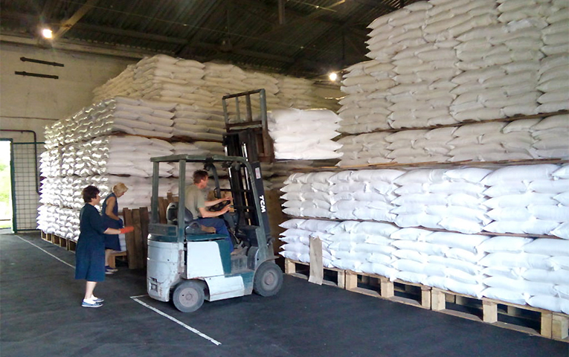
ЗАКЛАДКА М/Ц ДО ДЕРЖАВНОГО РЕЗЕРВУ, млн. грн.

Slide 11
ФІНАНСОВІ ПОКАЗНИКИ
349 660
тис. грн.
Державні підприємства
370 173
тис. грн.
415 535
тис. грн.
470 524
тис. грн.
Чистий дохід
2015 факт
2016 факт
2017 факт
2018 факт
41 812 тис. грн.
64 184 тис. грн.
90 394
тис. грн.
104 700 тис. грн.
Державні організації
Надходження до спецфонду
2015 факт
2016 факт
2017 факт
2018 факт

Slide 12
ДЕРЖАВНИЙ БЮДЖЕТ ТА ПОДАТКИ
ДЕРЖАВНИЙ БЮДЖЕТ
Використано з державного бюджету, млн. грн.
СИСТЕМА ДЕРЖРЕЗЕРВУ
Сплачено податків та зборів, млн. грн.
66,9 2015 66,01
77,0 2016 77,5
108,9 2017 110,2
124,4 2018 129,3

Slide 13
ОНОВЛЕНО ОСНОВНИХ ФОНДІВ на суму, млн. грн.

Slide 14
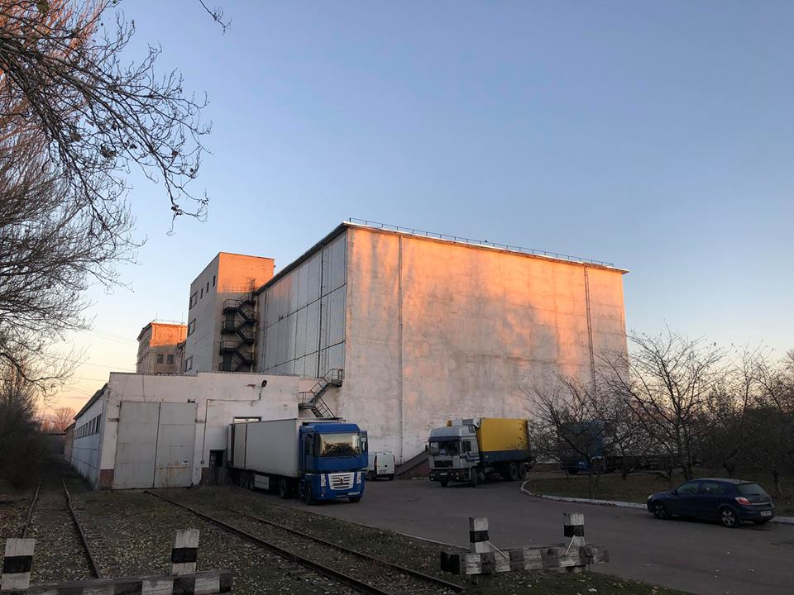
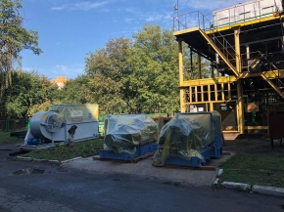
ОНОВЛЕННЯ ОСНОВНИХ ФОНДІВ
Здійснено капітальні та поточні ремонти складів та адміністративних будівель, покращено інфраструктуру, здійснено ремонт навантажувально-розвантажувальної техніки
ДО «Комбінат «Прогрес»» встановлено два аміачних компресорних агрегати двоступеневого стискання та аміачний випарний конденсатор. Модернізація застарілої системи холодозабезпечення комбінату до 6 разів скоротить кількість холодильного агенту та на 30% витрати на енергоносії
ДО «Комбінат «Айстра» придбано нове сучасне лабораторне обладнання, в тому числі, що дає можливість проводити аналізи палива за євро стандартами

Slide 15
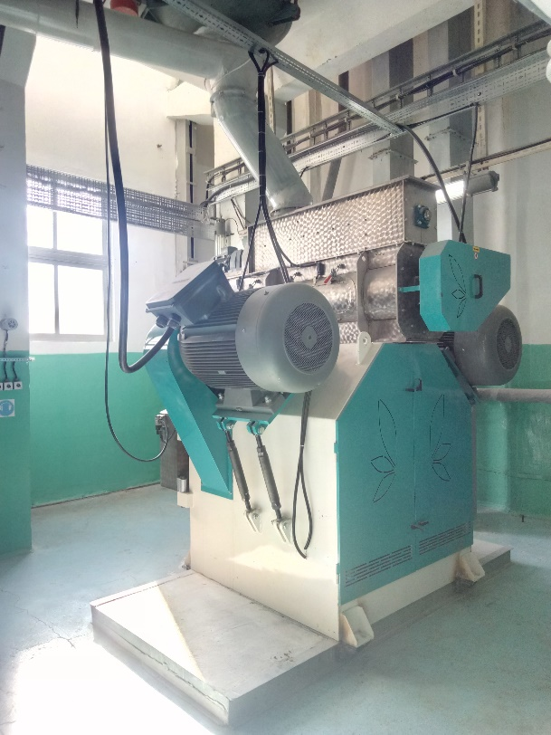
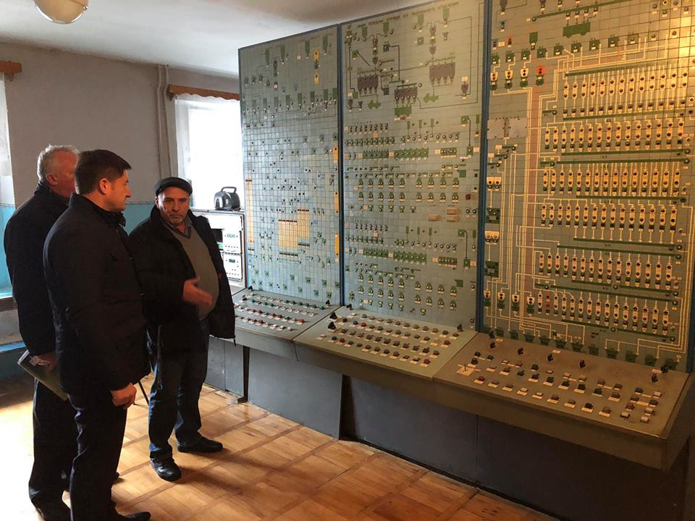
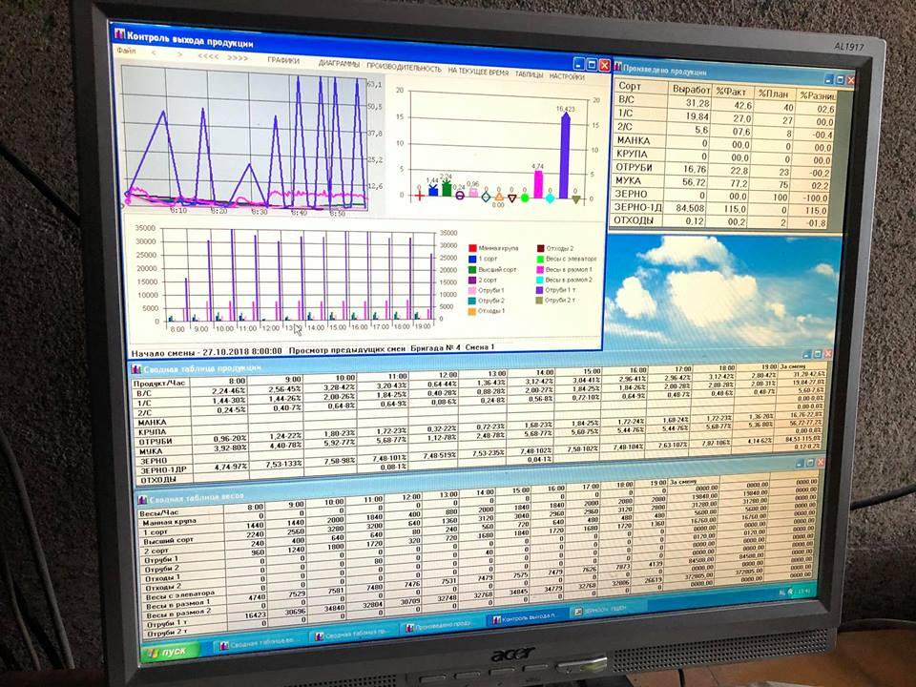
ОНОВЛЕННЯ ОСНОВНИХ ФОНДІВ
Куліндорівський КХП ввело в експлуатацію на млині лінію гранулювання висівок турецької фірми «MILL PACK», потужністю 10 т/год
Модернізовано IT інфраструктуру та переведено усю систему держрезерву на єдину сучасну платформу

Slide 16
Трансформація ДО в ДП
ПЕРЕХІД
до
дп
Завершено трансформацію із ДО в ДП Комбінату «Салют»
Найближчим часом ще три організації перейдуть у статус державних підприємств. Продовжується також робота по консолідації ДП в єдину юридичну особу «Агрорезерв» з подальшою корпоратизацією.

Slide 17
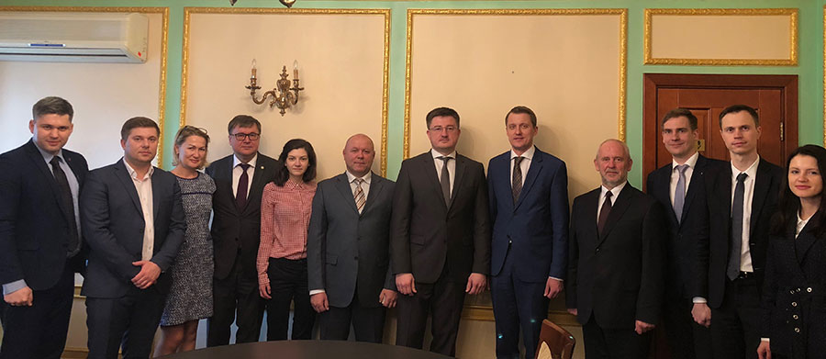
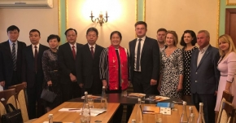
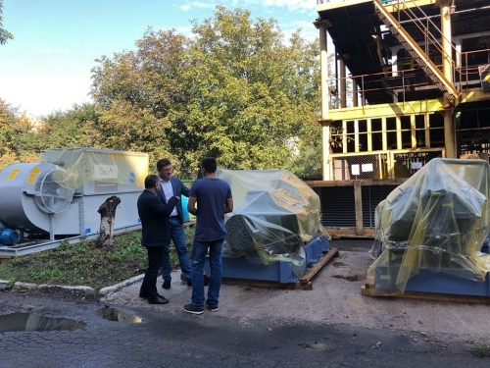
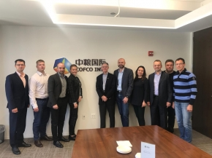
МІЖНАРОДНЕ СПІВРОБІТНИЦТВО
Офіційний візит делегації Литовської Республіки на чолі з Міністром енергетики
Офіційний візит делегації представників Китайської Народної Республіки
Директори підприємств Держрезерву вивчали досвід роботи з аграрними ф’ючерсами у США
Проект модернізації системи холодозабезпечення ДП «Прогрес» у рамках співпраці з Агентством ООН з питань промислового розвитку (UNIDO) та за підтримки Глобального Екологічного Фонду (GEF)

Slide 18
Дякуємо за увагу!

